Slide 1
"Служба школьной медиации:
истоки и методики".
МОБУ гимназия №5 им. Героя Советского Союза Туренко Е.Г.
.
Notes:
ж

Slide 2
История медиации
По мнению Аристотеля (V — IV вв. до н. э.)., конфликты возникают там, где государство нарушает общие принципы распределения благ. Философ утверждал, что источники распрей заключаются в чрезмерном возвышении одних и унижении других.
В VI в. до н.э древний мыслитель Конфуций полагал, что конфликты порождаются неравенством и непохожестью людей.
В VII–IV вв. до н. э. древнегреческие философы Платон и Геродот считали, что отношения между людьми должны быть бесконфликтными. По мнению Платона, некогда существовал «золотой век», когда «люди любили друг друга и относились друг к другу доброжелательно». В таком социальном конфликте, как война философ видел величайшее зло.
Notes:
Существование человека в обществе невозможно без споров и конфликтов. Поиск путей предотвращения и разрешения конфликтов между людьми имеет многовековую историю. Философские изречения ученых по вопросу конфликта сходны между собой.

Slide 3
В XIX и XX вв. свою лепту в развитие конфликтологии внесли многие философы, социологи, психологи, такие как З. Фрейд, Э. Фромм, У. Макдаугалл, К. Лоренц и др.
Первые попытки решить спор с помощью третьих лиц совершали древние иудеи. В Китае и Японии «техника переговоров» использовалась для урегулирования социальных отношений.
В античной Греции – для урегулирования конфликтов между городами - государствами.
В африканских племенах конфликты разрешались и разрешаются с помощью авторитетного лица, которому все доверяют.

Slide 4
Суд | Медиация
Судебный процесс может начаться независимо от воли одной из сторон | Процесс медиации учитывает добровольность сторон
Судья не выбирается | Медиатор выбирается
Решение принимается в соответствии с законом | Решение зависит от интересов сторон
Процесс публичный | Процесс конфиденциальный
Состязательность сторон | Сотрудничество сторон

Slide 5
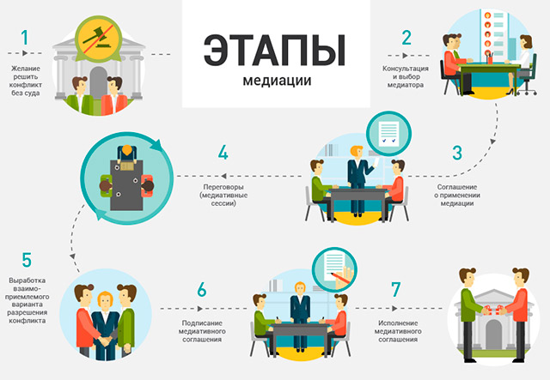

Slide 6
Стадии медиации
Стадия 1: доверительная
Первый шаг. Целесообразно создать комфортные условия для беседы (сесть полукругом). Позиция посредника должна быть нейтральной по отношению к проблеме и оппонентам.
Второй шаг. Посредник знакомит участников с их ролями, благодарит участников за решение встретиться в такой форме.
Третий шаг. Посредник подробно информирует участников о сложившейся конфликтной ситуации, фиксируя на бумаге основные тезисы сообщения.
Notes:
Она состоит из 6 шагов. В этой стадии строятся доверительные взаимоотношения сторон. Медиатор делает процесс приемлемым для обеих сторон, располагая их к себе и друг другу. Первая стадия важна, так как неясный смысл процесса и действия медиатора могут вызвать недоверие или сопротивление.

Slide 7
Четвертый шаг. В беседу включаются обе стороны. Медиатор просит их представить проблему со своей точки зрения. Таким образом, раскрываются скрытые проблемы, которые участники не замечали или поверхностно понимали. Медиатор задает вопросы и постепенно берет управление дискуссией в свои руки. На данном шаге наблюдается высокая напряженность, и медиатор в определенные моменты останавливает участников, чтобы снизить «взрывоопасность» обстановки.
Пятый шаг. Медиатор изучает ожидания участников, мысленно прогнозирует возможности и технологии удовлетворения этих ожиданий и направляет диалог в конструктивное русло.
Шестой шаг. Разговор направлен на обсуждение и принятие правил поведения сторон. Посредник доводит до сведения участников, что их поведение не может быть бесконтрольным и нарушения правил станет причиной приостановки процесса.

Slide 8
Стадия 2. Аналитическая.
Во второй стадии анализируются существенные факты и выявляются значимые проблемы. Медиатор показывает участникам важные стороны конфликта, фиксирует мнения, анализирует сказанное, выявляя приоритеты. На второй стадии становится известно, что легло в основу конфликта и какие результаты нужны участникам. Стороны принимают решение о дальнейшем соглашении по заявленным проблемам, устанавливают очередность их обсуждения или же прекращают переговоры.

Slide 9
Стадия 3. Альтернативная.
Выяснив главные проблемы, медиатор просит участников предложить конкретные пути решения. Задача посредника – проанализировать высказывания сторон на предмет соответствия выработанным ранее критериям.
Пути решения могут привести к желательному прогнозу, к соблюдению интересов обеих сторон или к возникновению обстоятельств, препятствующих разрешению спора.
Посредник помогает сторонам конфликта сформулировать конструктивное решение или стимулирует их к поиску удовлетворительных предложений методом мозгового штурма.

Slide 10
Стадия 4. Переговорная.
Работа медиатора должна начинаться с обсуждения незначительных вопросов и предложения небольших компромиссов. Список вопросов не должен быть длинным.
Переговоры между сторонами обычно начинаются с торга-конкуренции. Задача посредника – превратить переговоры сторон в совместное сотрудничество по выработке взаимовыгодного решения, напомнить о выработанных ранее предложениях и технологиях, правилах поведения.

Slide 11
Стадия 5. Итоговая.
На пятой стадии проводится соглашение, где излагаются решения сторон.
Медиатор формулирует и корректирует решения. Для выработки соглашения целесообразен метод наибольшего общего знаменателя (в повестку дня включить первоначально вопросы, которые не затруднят договоренность, а самые спорные вопросы вынести за скобки). Проект соглашения получают оба участника для того, чтобы обдумать его и внести свои коррективы.

Slide 12
Notes:
Итоговое соглашение — это прочные обязательства, выработанные в
результате успешных переговоров с позиций сотрудничества.

Slide 13
Стадия 6: подписание медиативного соглашения
Итоговое соглашение — это прочные обязательства, выработанные в результате успешных переговоров с позиций сотрудничества.
Соглашение считается прочным, если стороны готовы использовать в сходных обстоятельствах эту же модель переговорного процесса. Культура спора достигает совершенства, люди учатся защищать свои интересы и уважать интересы других лиц.

Slide 14
Стадия 7: исполнение медиативного соглашения

Slide 15
Принцип нейтральности
и медиативные методы
Работа посредника должна опираться на принцип нейтральности и беспристрастности. Посредник не переходит на чью-либо сторону. Поддерживая одну из сторон, он станет участником конфликта.
Владея специальными средствами и технологиями, медиатор ведет переговоры между конфликтующими сторонами, облегчает процесс общения между ними, чтобы помочь им достичь согласия.

Slide 16
“Активное слушание”
Важным качеством медиатора является его способность внимательно слушать и слышать стороны спора, проявлять искренний доброжелательный интерес к другому человеку. Эффективное, то есть внимательное, сопереживание. Активное слушание ориентировано на понимание смысла высказывания в целом, как на уровнях семантики и синтактики, так и, особенно, на его прагматическом уровне.

Slide 17
Петля понимания (ПП).
Такое название отражает цель применения этого инструмента − полное, глубинное понимание: петля символизирует законченность процесса, замыкание его в момент совмещения сказанного и принятого, понятого. ПП состоит из последовательных действий-шагов. Прежде всего, медиатор должен сам попытаться понять собеседника, затем − выразить ему это понимание, далее − запросить и получить подтверждение того, что человек чувствует себя понятым.
Notes:
Последний шаг является необходимым, поскольку ПП является завершенной только тогда, когда сторона подтверждает, что медиатор ее понял (понял то, что сторона хотела выразить, высказать, передать). До получения такого подтверждения ПП считается незавершенной.

Slide 18
Обобщение (резюмирование)
К обобщению необходимо прибегать в следующих случаях:
При прогрессе, продвижении, которое уже достигнуто сторонами.
Когда необходимо идентифицировать, сформулировать и вербализировать тревоги и опасения сторон.
Это очень эффективное средство при обсуждении и формировании повестки дня или списка тем для обсуждения.
При необходимости обратить внимание (указать) на общие интересы или области возможных договоренностей. При необходимости структурировать полученную информацию.
При подведении итога по одному вопросу и переходе к обсуждению другого.
При обзоре тем и вопросов, по которым у сторон сохраняются разногласия, чтобы понять, над чем нужно работать.
Notes:
Обобщение - это один из мультифункциональных инструментов медиатора, позволяющих удерживать процесс в конструктивном русле и структурировать процесс медиации. Медиатор обобщает сказанное, чтобы сфокусировать внимание участников и помочь им понять суть происходящего обсуждения и организовать различные звенья и уровни поиска взаимоприемлемого решения спора.

Slide 19
Перефразирование
Перефразирование − это обобщение (суммирование) того, что сказал кто-то другой, но своими словами, позволяющее медиатору убедиться, насколько правильно он понял сказанное, показать каждому участнику, что он его услышал, и помочь ему услышать и воспринять то, что сказал оппонент.
Перефразирование является и элементом ПП. Перефразировать можно высказывания, касающиеся чувств, эмоций, тревог, опасений, предложений, возможностей, а также содержащие какую-либо информацию. Главное в перефразировании − это простота формулировки.
Notes:
При перефразировании необходимо: обозначить ключевые элементы того, что было сказано; пропуская детали и объяснения, не пренебрегать важными в смысловом отношении нюансами; не приукрашивать свое высказывание лишними словами, чтобы оно не стало интерпретацией; выяснить, правильно ли медиатор понял сказанное сторонами.

Slide 20
Техника задавания вопросов.
Вопросы могут быть открытого и закрытого типа. Вопросы, создающие условия для получения многообразных, полных, развернутых ответов, − это открытые вопросы. Их необходимо использовать для того, чтобы получить более широкий взгляд на ситуацию, проблему, позволить говорящему направить дискуссию и расставить акценты на том, что ему представляется наиболее важным и значимым. Задав вопрос открытого типа, медиатор создает возможность для применения техники активного слушания.
Notes:
Директивные, закрытые вопросы рассчитаны на короткие, однозначные ответы, по типу «да» или «нет». Используя этот вид вопросов, медиатор может собрать и уточнить специфическую информацию или приостановить, «придержать» чересчур словоохотливого участника
Директивные, закрытые вопросы рассчитаны на короткие, однозначные ответы, по типу «да» или «нет». Используя этот вид вопросов, медиатор может собрать и уточнить специфическую информацию или приостановить, «придержать» чересчур словоохотливого участника

Slide 21
Рефрейминг.
Медиатор оказывает содействие сторонам в прояснении их собственных интересов, потребностей, эмоций, переживаний, возможностей, а также в принятии другой стороны, ее точки зрения (даже если участник спора и не согласен со своим оппонентом), ее мотивов, эмоций, чувств, ограничений и возможностей.
В результате происходят отделение человека от собственного конфликта и трансформация, или реструктуризация («рефрейминг») спорного вопроса.
Notes:
Рефрейминг является одним из эффективных инструментов, применяемых медиатором. С его помощью каждый участник может изменить свое представление о проблеме (конфликте) как некой истории, взглянув на нее под другим углом зрения, одновременно меняя видение себя, своих интересов, а также мотивов и потребностей своего оппонента. Так совершается переход от позиций к интересам, что, в свою очередь, позволяет достичь подлинного разрешения разногласий между спорящими сторонами и исчерпать конфликт между ними.

Slide 22
“Верхушка айсберга”
Для разъяснения принципов этой работы можно использовать метафору айсберга, у которого помимо видимой части есть и другая, скрытая от наблюдателя подводная часть. Видимой части соответствуют позиции сторон в споре, которые они предъявляют. Работая лишь с содержанием, то есть верхушкой айсберга, невозможно понять глубинные мотивы конфликта, являющиеся его своеобразным «топливом». «Топливо» же это состоит из неудовлетворенных потребностей и нереализованных интересов, индикаторами которых являются испытываемые человеком чувства и эмоции. Эмпатия, сопереживание, принятие создают обстановку доверия, в которой человек может открыто говорить о своих переживаниях.
Notes:
Упражнение: 2 сестры и апельсин. 2 участникам дается задание за дверью: каждой нужен апельсин, 1 для витаминов - сделать сок, 2 - для для торта. участники занятия задают вопросы и помогают решить конфликт.

Slide 23
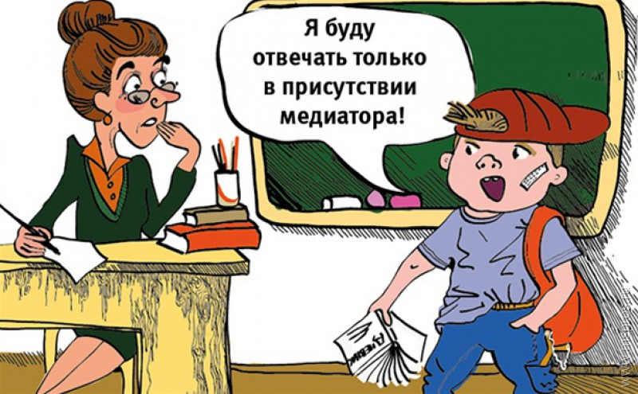
Notes:
Какие чувства и мысли вызывает картинка?

